Slide 1
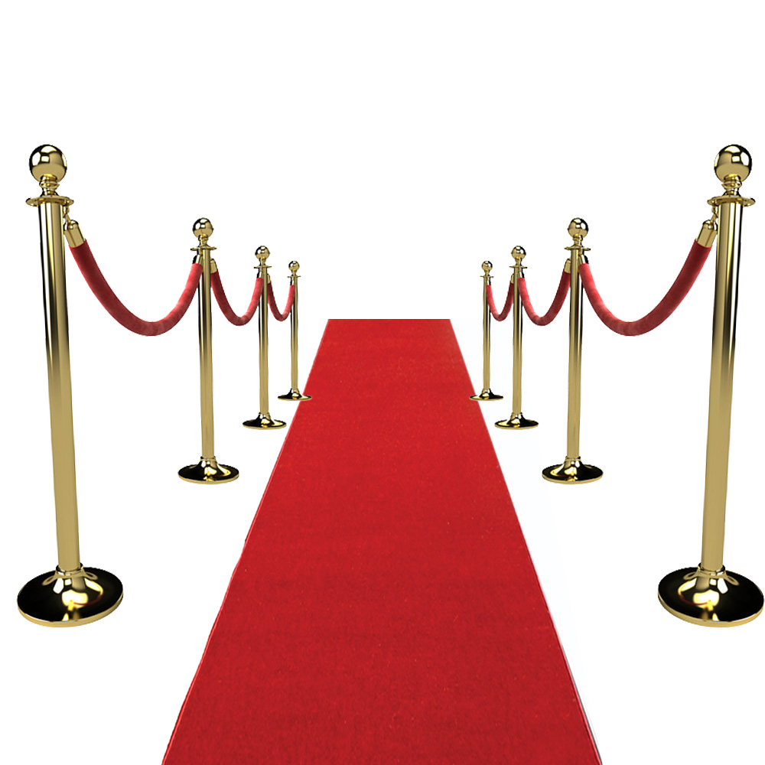
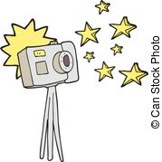



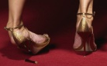
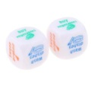


Slide 2
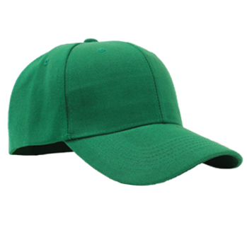
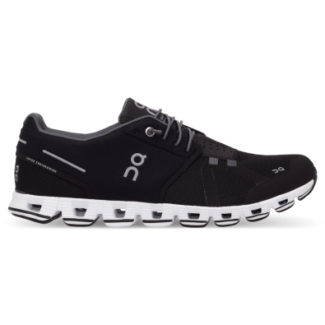
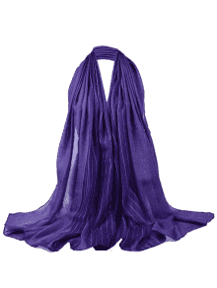
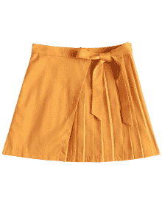
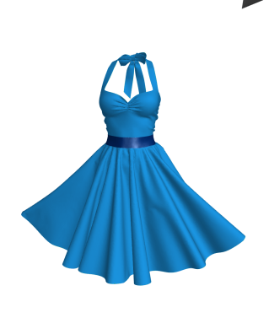
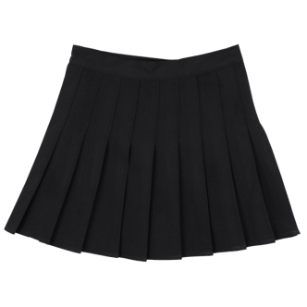
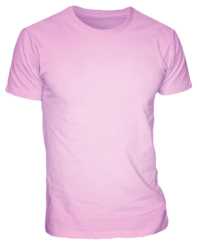
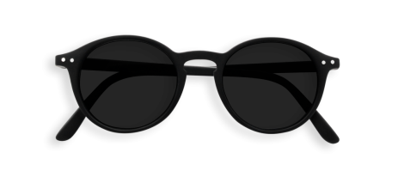
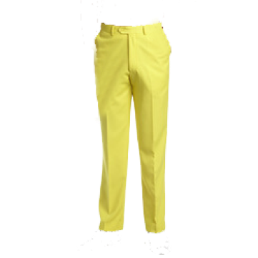
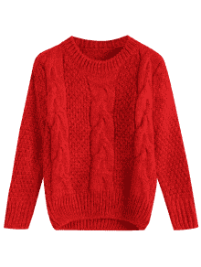
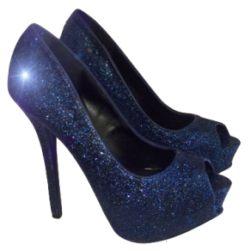
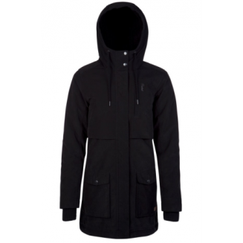
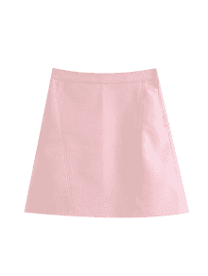
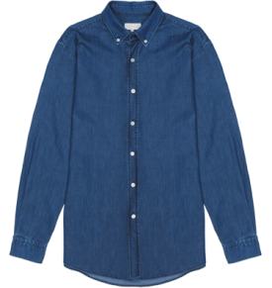
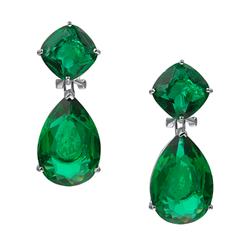
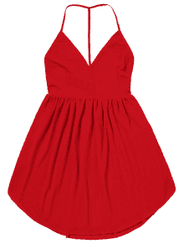
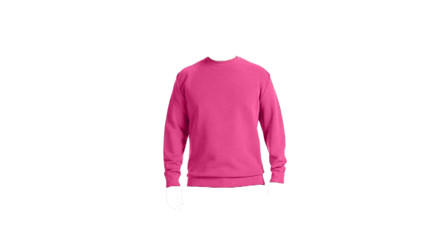
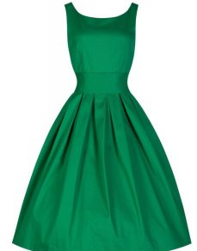
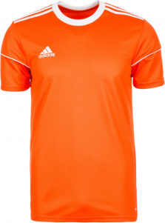
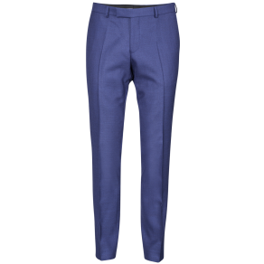
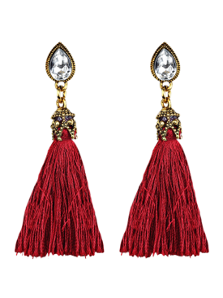
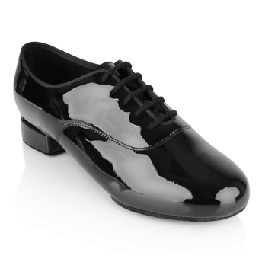
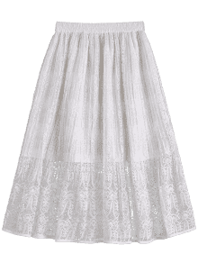
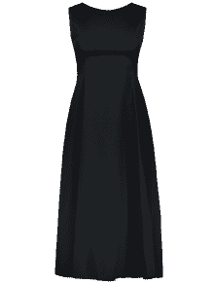
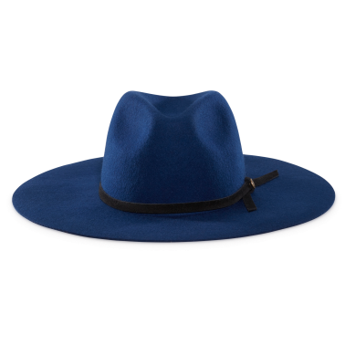
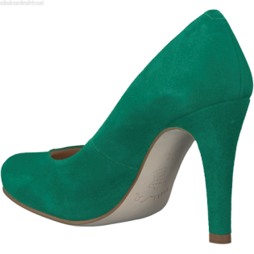
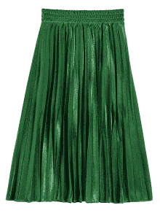
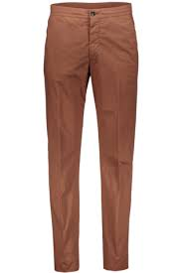

Slide 3
yellow skirt | purple scarf | black sneackers | green cap
pink t-shirt | blue dress | black sunglasses | black skirt
black coat | blue shoes | red sweater | yellow trousers
red dress | green earrings | pink skirt | blue shirt
pink sweater | blue trousers | orange t-shirt | green dress
black dress | white skirt | black shoes | red earrings
green shoes | blue hat | brown trousers | green skirt

Slide 4
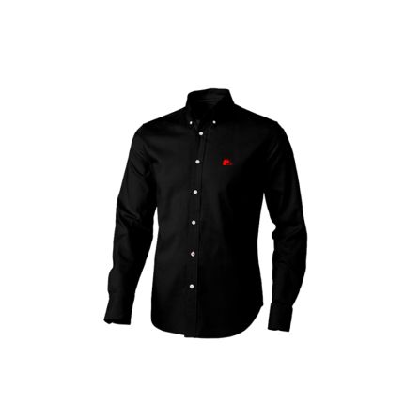
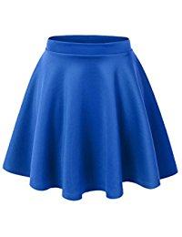
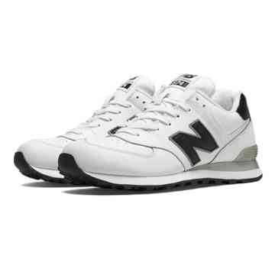
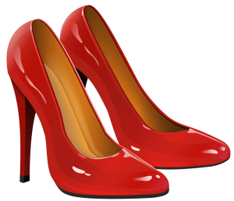
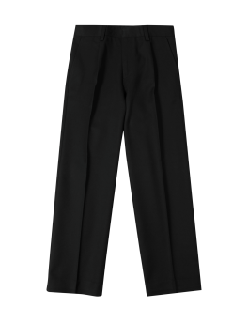
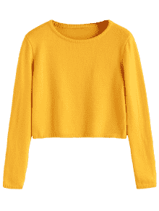
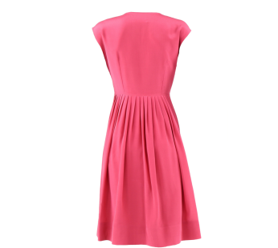
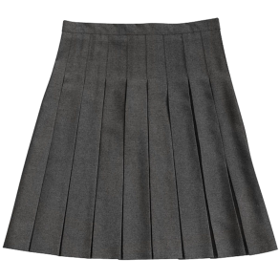
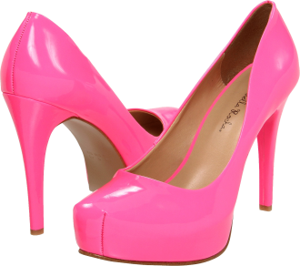
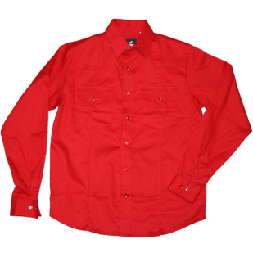
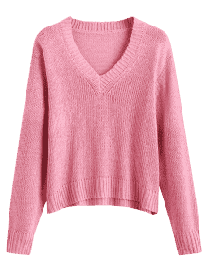
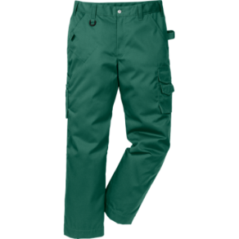
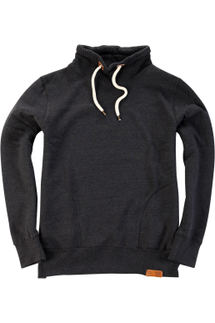
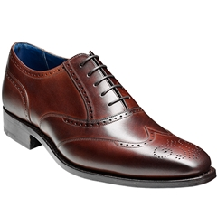
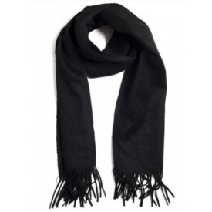
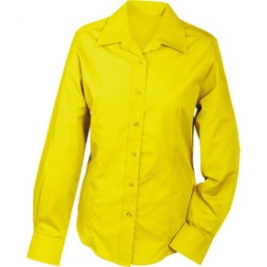
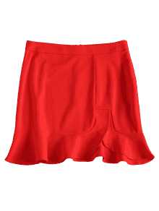
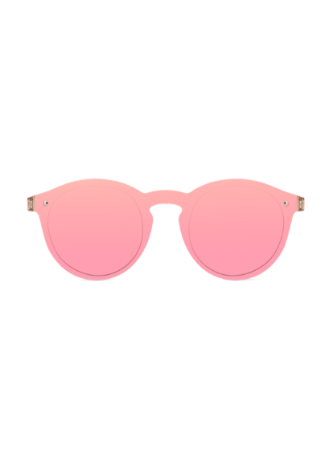











Slide 5
white sneackers | red shoes | black shirt | blue skirt
pink dress | grey skirt | yellow sweater | black trousers
green trousers | pink sweater | red shirt | pink shoes
yellow shirt | brown shoes | black scarf | black sweater
pink sunglasses | blue t-shirt | red skirt | brown cap
blue sweater | red trousers | green sweater | pink shirt
red sneakers | yellow dress | green shirt | pink trousers

Slide 6

yellow
blue
green
black
red
pink
skirt
dress
trousers
shirt
sweater
shoes

Slide 7


Slide 8








Slide 9










Slide 10

Règles du jeu – Fashion show
But du jeu : rassembler les 4 vêtements pour habiller son mannequin.
Matériel : chaque joueur dispose d’un pion et d’un mannequin.
Déroulement de la partie :
Les joueurs jouent chacun leur tour. Le premier joueur lance le dé et se déplace sur le tapis rouge.
Le joueur lance les deux dés (couleur et vêtements)
et doit désigner à ses camarades la bonne tenue.
Les camarades du joueur lui montrent une tenue.
Le joueur doit donner le nom du vêtement et sa couleur.
Les camarades du joueur lui montrent une tenue.
Le joueur doit écrire le nom du vêtement et sa couleur.
Le joueur rejoue.
Le joueur passe son tour.
A chaque bonne réponse (correction au verso des cartes), le joueur gagne un élément de la tenue de son mannequin de son choix. Le joueur qui rassemble en premier les 4 éléments de la tenue est vainqueur.
segpachouette.wordpress.com

